Slide 1

D E S A R R O L L O W E B F U L L S T A C K
Tipos de API’s y Formatos de Respuesta
SOAP y REST
DWFS COR-8

Slide 2

REST
REST (transferencia de estado representacional) es un tipo de arquitectura de desarrollo web que se apoya totalmente en el estándar HTTP.
Para que un API sea REST debe cumplir unos requisitos:
No guarda estado entre peticiones.
Uso correcto de las URIs (uniform resource identifier).
Uso correcto de HTTP
Hypermedia

Slide 3
SOAP
SOAP (Simple Object Access Protocol) es un protocolo estándar que define cómo dos objetos en diferentes procesos pueden comunicarse por medio de intercambio de datos XML. No admite otros formatos a diferencia de REST.

Slide 4
RPC
RPC (remote procedure call) es un protocolo que expone métodos para manipular datos a través del protocolo HTTP.
En RPC, los endpoints pueden contener verbos de la operación que realizan. Esto no está permitido en REST, que los endpoints solo contienen los recursos y la operación que queremos realizar se indica con los métodos de HTTP, como vimos arriba.
El tipo de datos que se usa puede ser XML (XML-RPC) o JSON (JSON–RPC).

Slide 5
TIPOS DE API
CASOS DE USO

Slide 6


TIPOS DE API
Para aclarar conceptos, vamos a ver un ejemplo de uso de una llamada en un API SOAP (JSON-RPC) y REST.
Ejemplo usando JSON-RPC:
y en REST, vemos como la llamada contiene el recurso que estamos manipulando:

Slide 7
TIPOS DE API
Para aclarar conceptos, vamos a ver un ejemplo de uso de una llamada en un API SOAP (JSON-RPC) y REST.
Ejemplo usando JSON-RPC:
y en REST, vemos como la llamada contiene el recurso que estamos manipulando:

Slide 8
TIPOS DE API
PARENTESIS
¿Cuándo usar SOAP o REST?

Slide 9
TIPOS DE API
REST
Si lo que queremos es modelar el dominio, es decir modificar recursos (CRUD) entonces REST es una buena opción.
SOAP / RPC
Pero si necesitamos realizar diversas acciones difíciles de diferenciar con los métodos HTTP, SOAP o RPC es mejor opción.

Slide 10
TIPOS DE API
Imaginemos una app que tiene conversaciones y estas conversaciones necesitan ser empezadas, terminadas, interrumpidas o canceladas. Whatsapp, Messenger.
Estas acciones son difíciles de implementar de manera clara por una API REST. En este caso, deberíamos usar un API basada en SOAP o RPC.

Slide 11
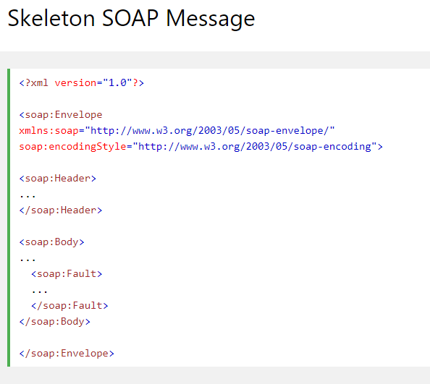
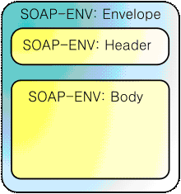
RESPUESTA DE SOAP

Slide 12
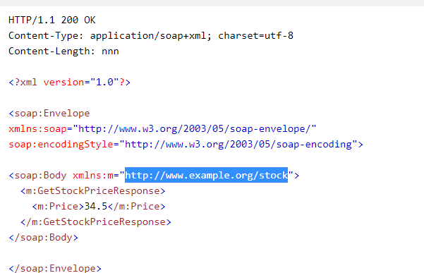
RESPUESTA DE SOAP

Slide 13
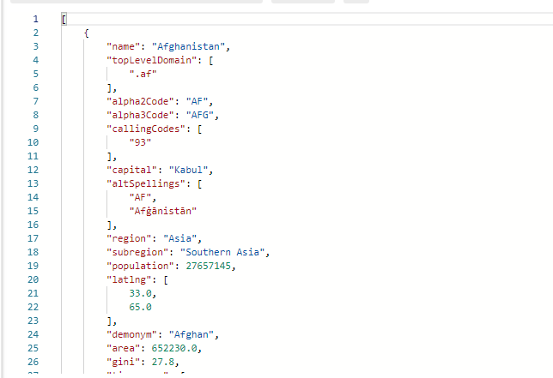
RESPUESTA DE JSON

Slide 14
RESPUESTA DE JSON
Un JSON es una cadena cuyo formato recuerda al de los objetos literales JavaScript. Es posible incluir los mismos tipos de datos básicos dentro de un JSON que en un objeto estándar de JavaScript - cadenas, números, arreglos, booleanos, y otros literales de objeto.

Slide 15
RESPUESTA DE JSON
JSON es sólo un formato de datos — contiene sólo propiedades, no métodos.
JSON requiere usar comillas dobles para las cadenas y los nombres de propiedades. Las comillas simples no son válidas.
A diferencia del código JavaScript en que las propiedades del objeto pueden no estar entre comillas, en JSON, sólo las cadenas entre comillas pueden ser utilizadas como propiedades.

Slide 16
EJERCITACIÓN
Llamar a dos API’s.
REST
SOAP
Identificar su estructura

